Slide 1


Slide 2

Тема проекта:
Создание игры "Wall"
Выполнила: Тинькова Мария
Руководитель: Дубинин А.В.

Slide 3

Wall - это аркадная игра, выполненная по подобию игры "Rectangle Destroyer .".

Slide 4
Цель проекта: создание и разработка приложения для повседневного пользования, в котором можно выполнять несложное задание.

Slide 5
Игра Wall - это простейшая игра с
затягивающим эффектом и минималистичным артом.
У нее простые и понятные цели.

Slide 6
Игра CAR понравится своей простотой и быстрым пониманием игрового процесса современным детям.
Для детей это весёлая игра, приносящая радость победы. Для взрослых возможность релаксации.
Целевая аудитория: дети и взрослые, т.е. «игра для всех».

Slide 7
«Плюсы» игры:
Механика, которой не нужен туториал.
Удовольствие игрока, получаемое от своихдействий.
Легкость входа, выхода и прохождения.

Slide 8
Игра способствует:
развитию пространственного мышления, понимания причинно-следственных связей, концентрации и скорости реакции;
учит фокусировки внимания, усидчивости и настойчивости,
совершенствует мелкую моторику и наблюдательность.

Slide 9



Я использовала:
Java объектно-ориентированный язык программирования используется для создания приложений, работующих на разных платформах.
LibGDX — кросс-платформенный фреймворк с открытым исходным кодом для разработки игр на Java
Android Studio-нтегрированная среда разработки (IDE) для работы с платформой Android

Slide 10
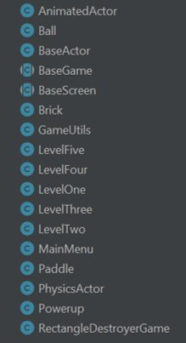
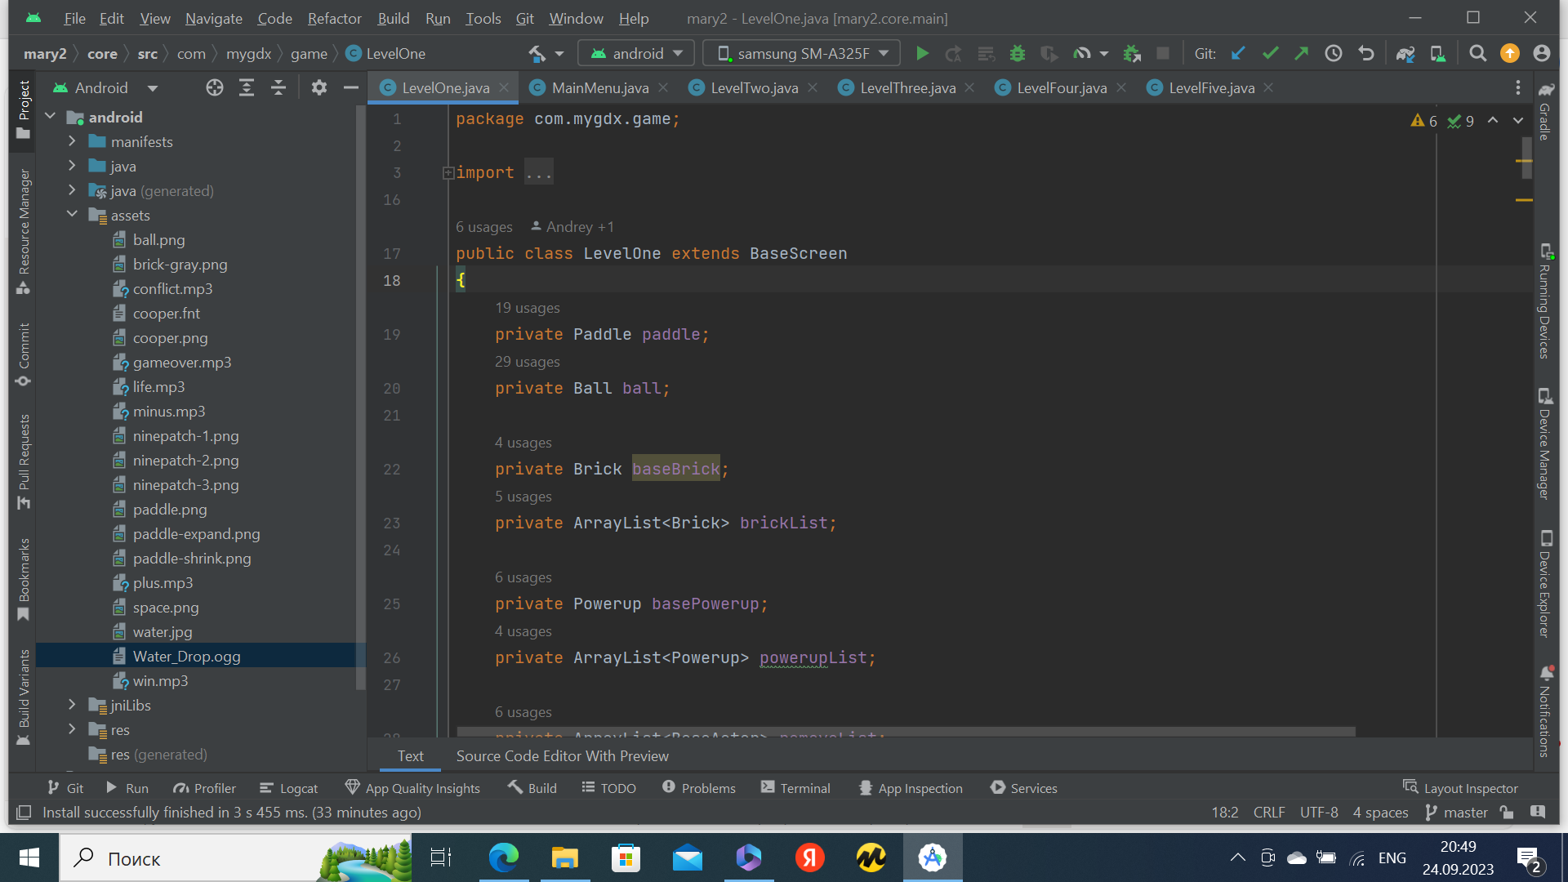
Классы:
Assets:

Slide 11
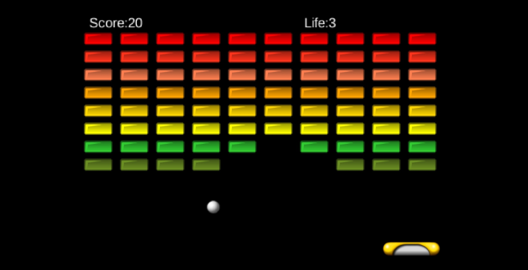
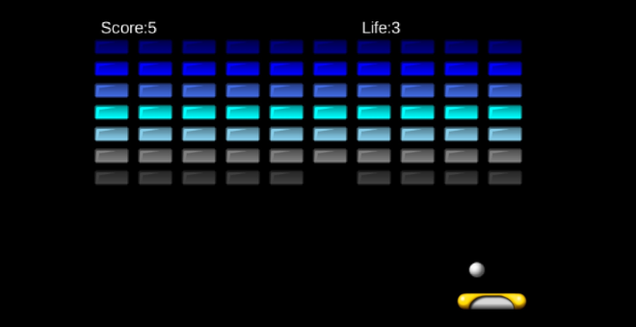
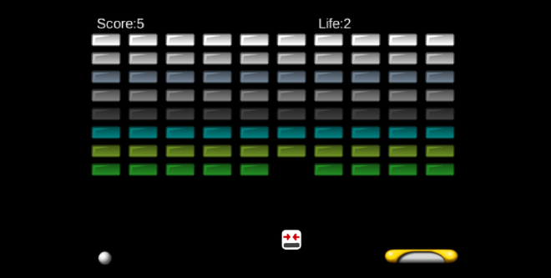
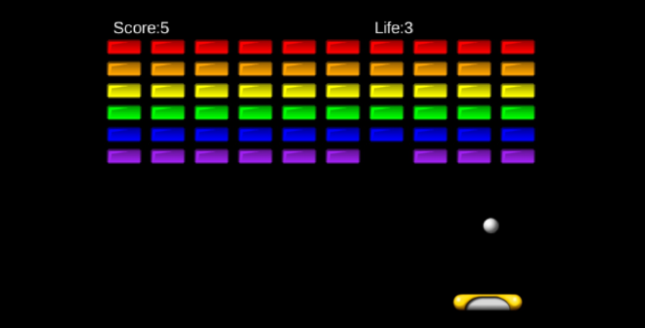
Уровни:

Slide 12
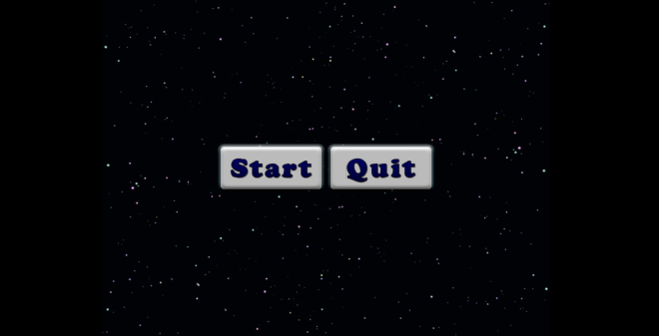
Меню:

Slide 13
Перспективы:
Создание общего рейтинга для игроков
Создание автоматической генерации уровней
Дополнение препятствий

Slide 14
Спасибо за внимание!

Slide 15


